Slide 1

Tento vzdělávací materiál vznikl v rámci projektu EU – peníze školám
Název projektu : Objevujeme svět kolem nás
Reg. číslo projektu: CZ.1.07/1.4.00/21.2040

Slide 2
Tabulkový procesor – příklad 9
Zpracujte tabulku údajů získaných z internetových stránek Českého statistického úřadu.
Ze stránek www.czso.cz zjistěte pro každý kraj České republiky následující údaje:
počet obyvatel, hrubou mzdu a podíl nezaměstnaných.
Veškeré zjištěné údaje vložte do výsečových grafů.

Slide 3
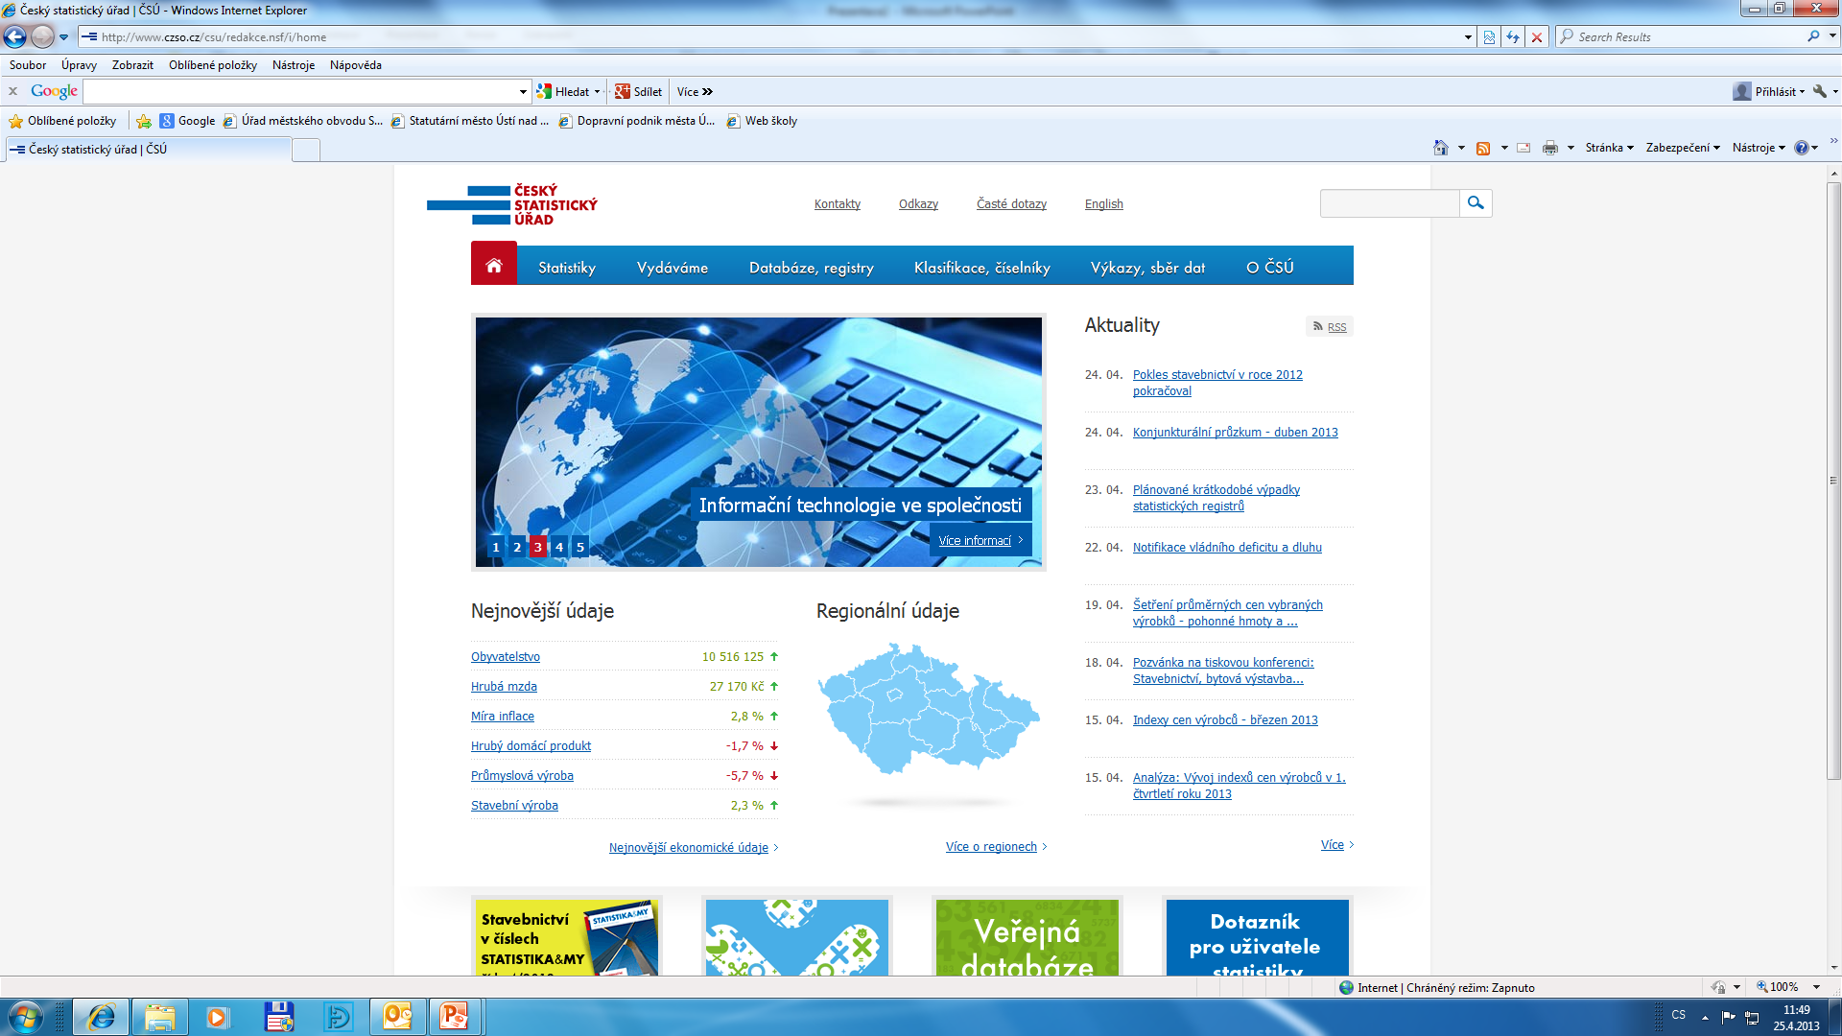
Stránky Českého statistického úřadu (www.czso.cz)

Slide 4
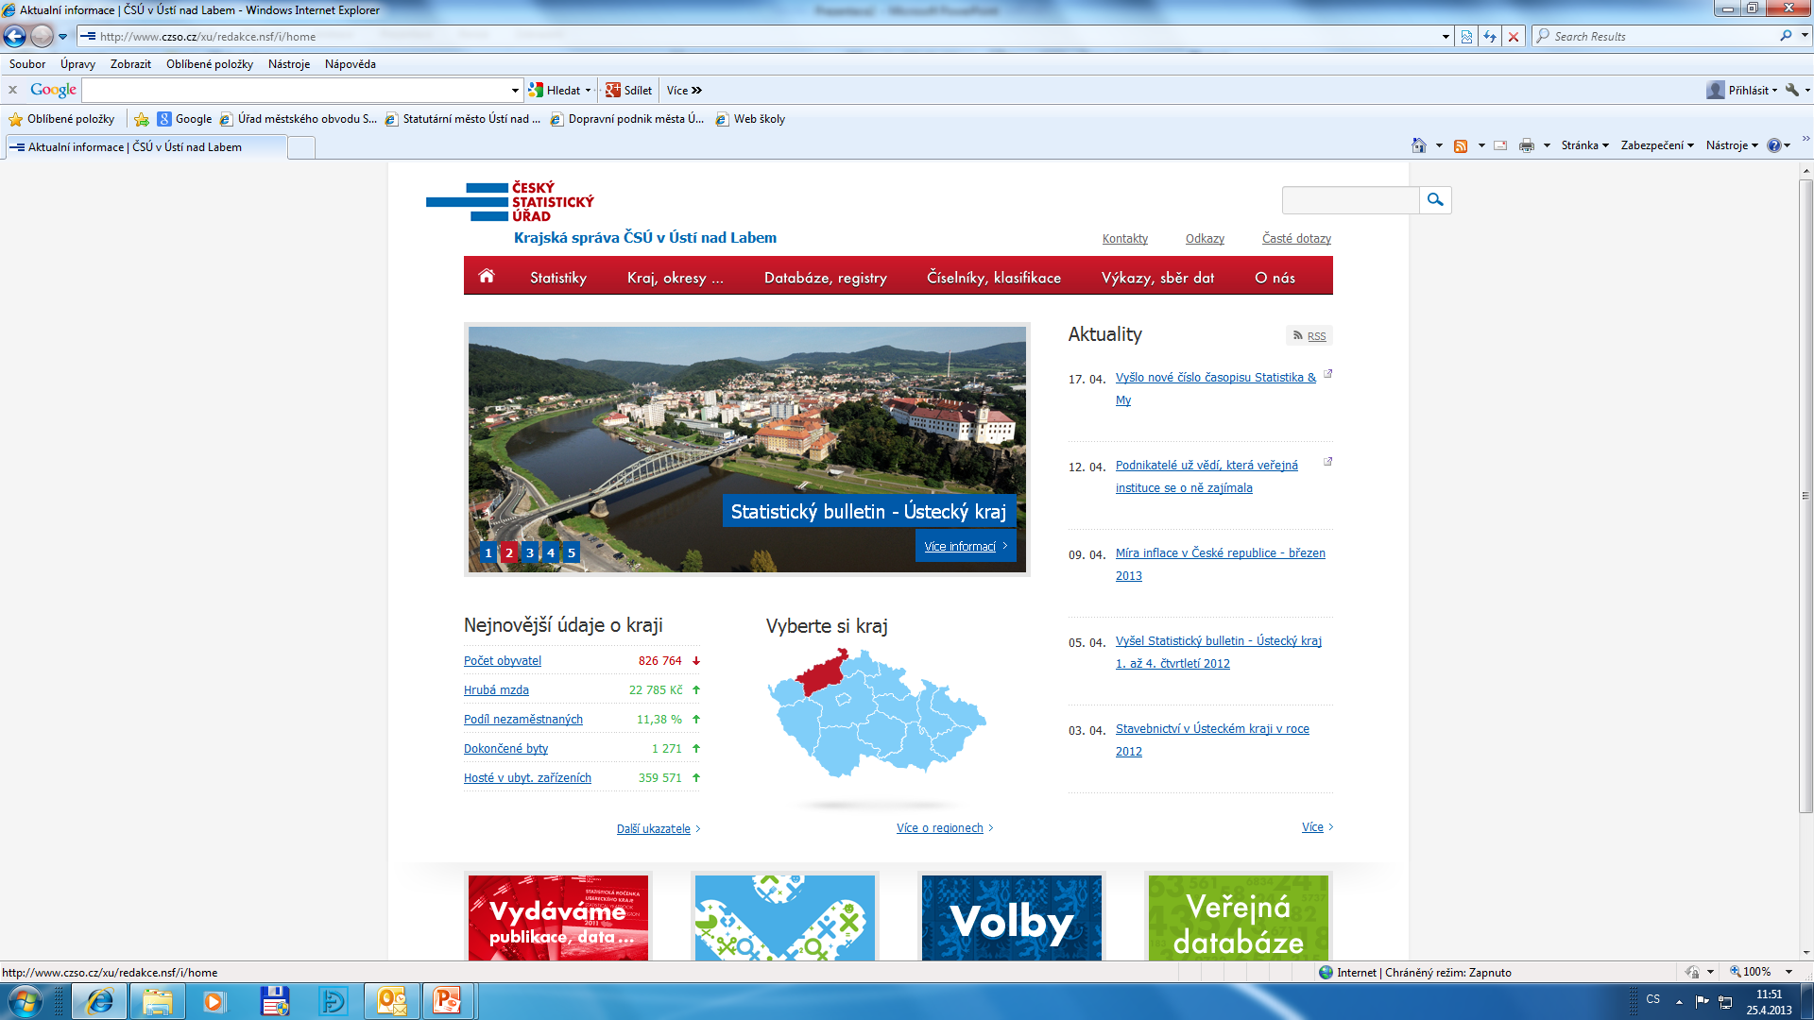
Výběr regionálních údajů
(volba kraje)

Slide 5
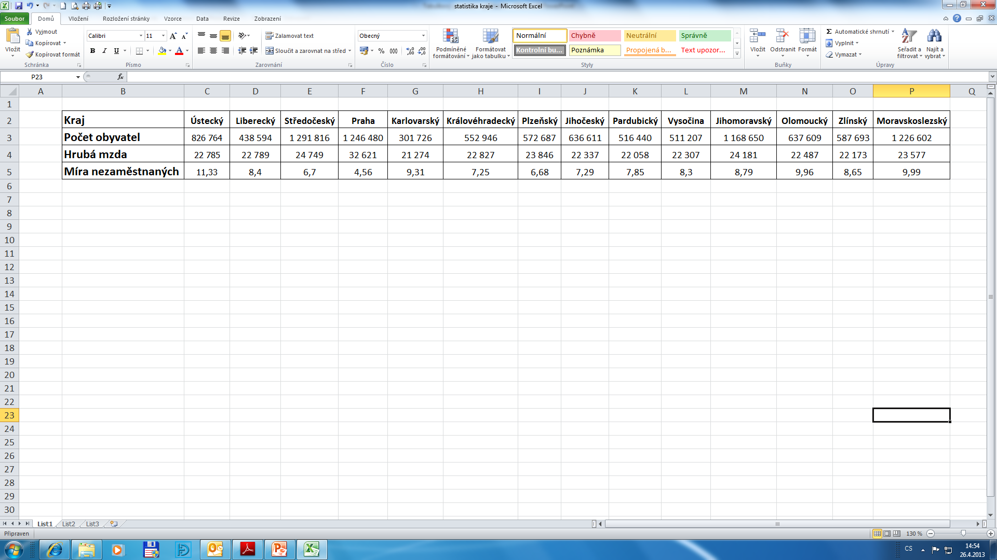
Vyplněná tabulka údajů

Slide 6
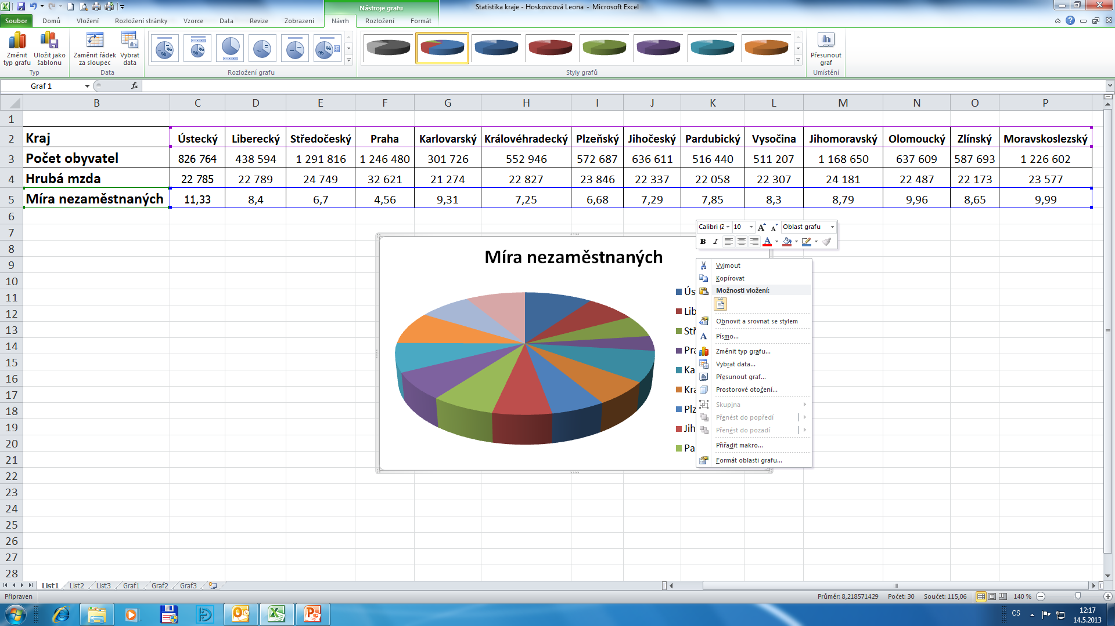
Postup přesunutí grafu na jiný list
Pravé tlačítko na grafu

Slide 7
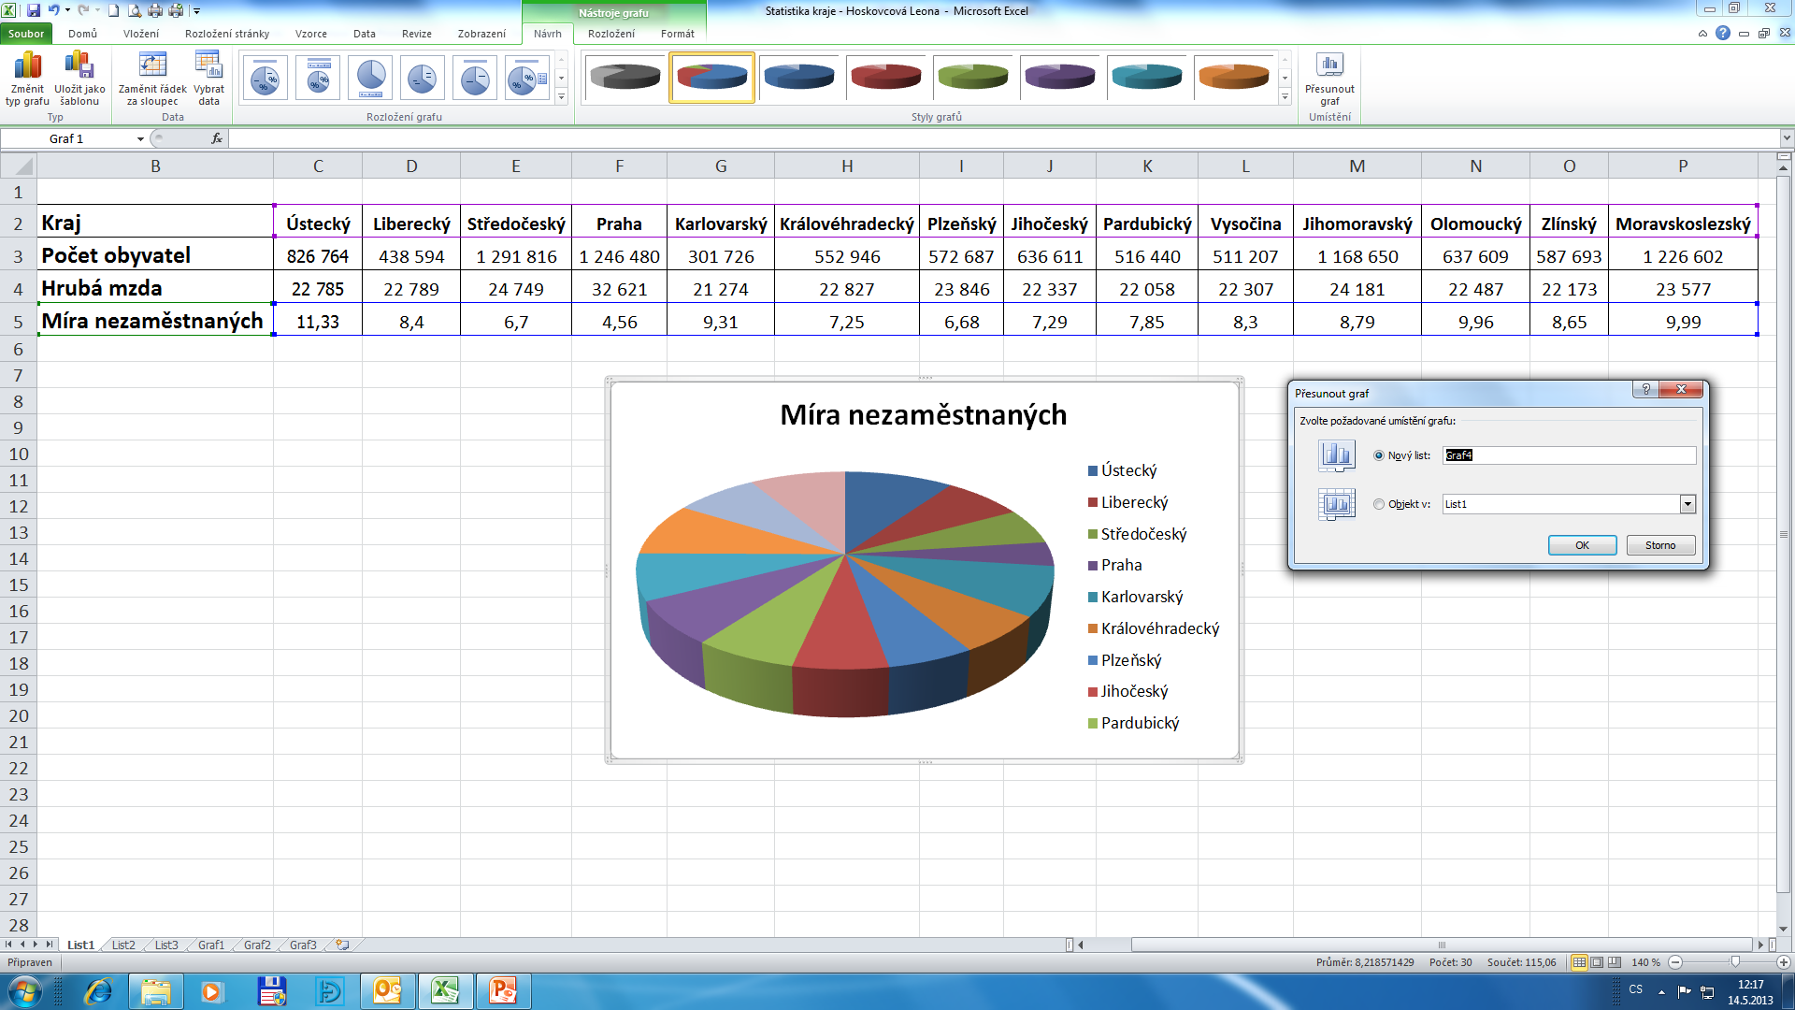

Slide 8
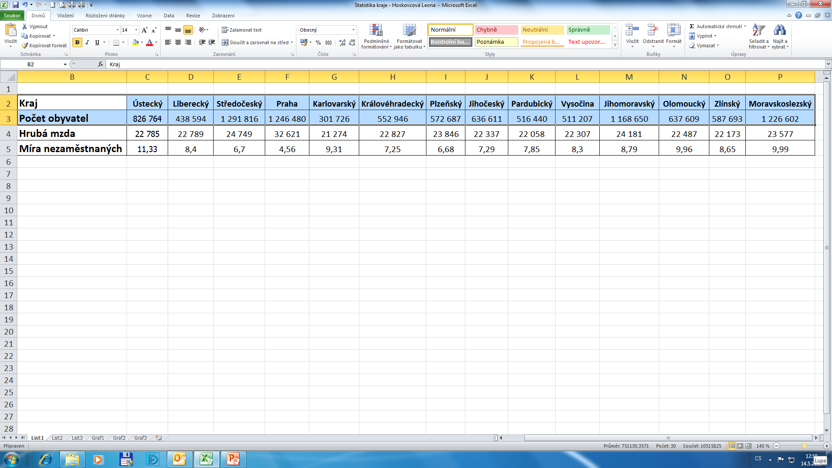
Označení dat pro tvorbu grafu „Počet obyvatel“

Slide 9
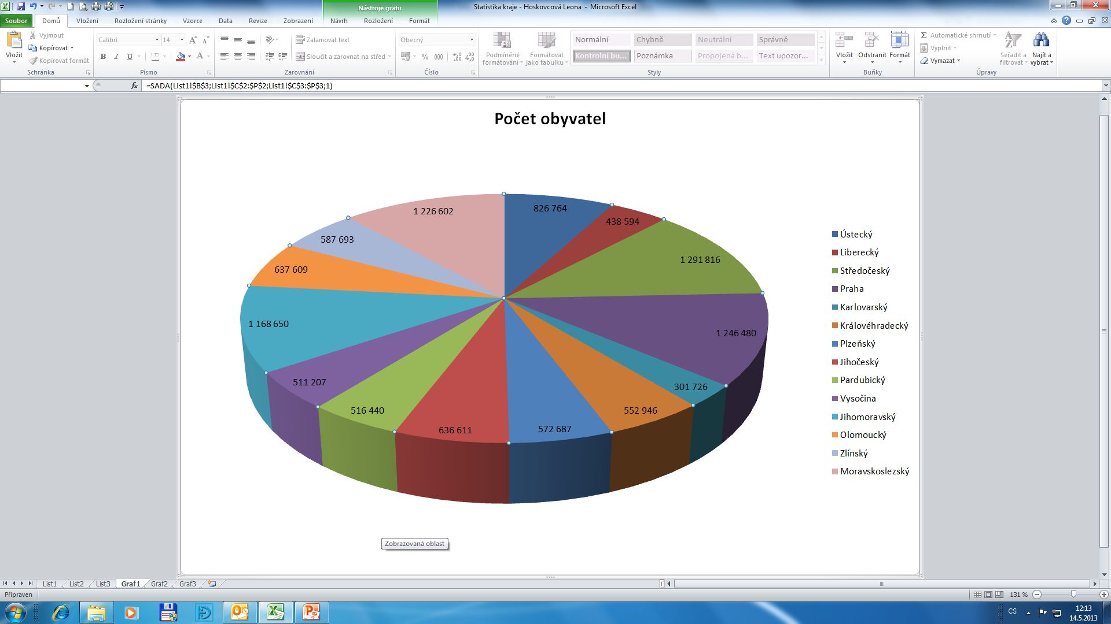
Graf „Počet obyvatel“

Slide 10
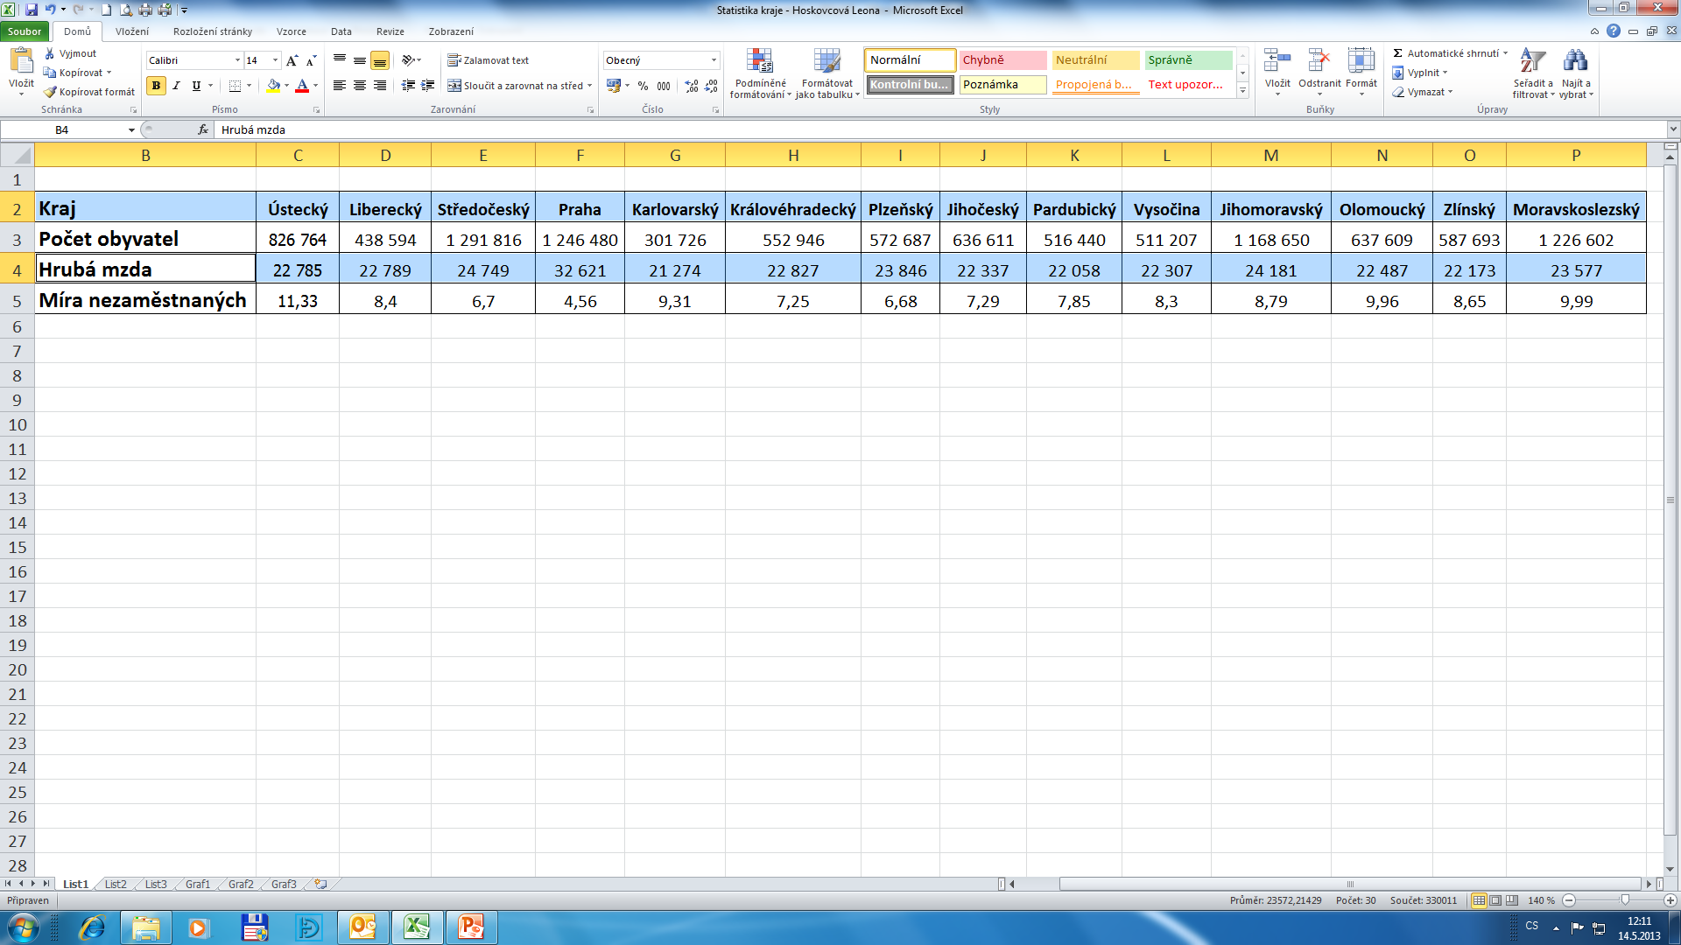
Označení dat pro tvorbu grafu „Hrubá mzda“

Slide 11
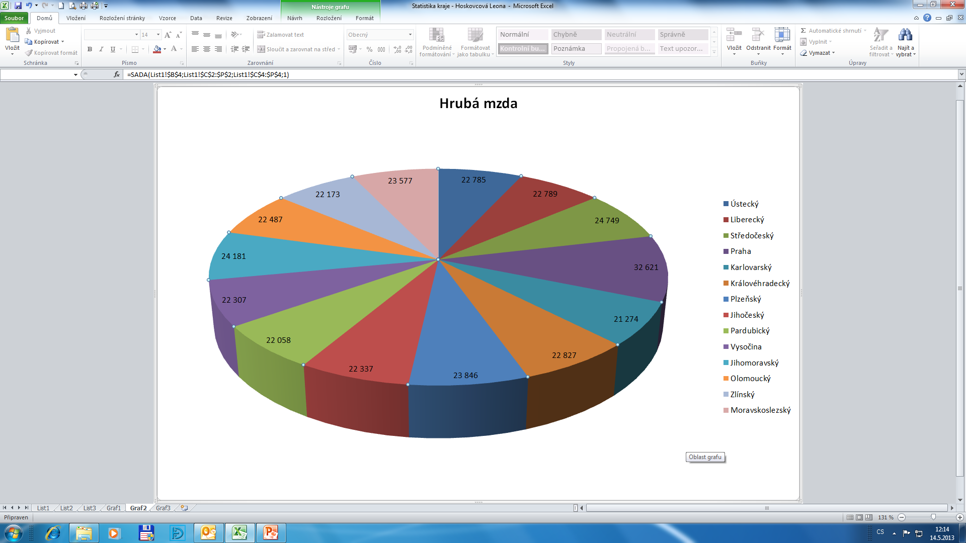
Graf „Hrubá mzda“

Slide 12
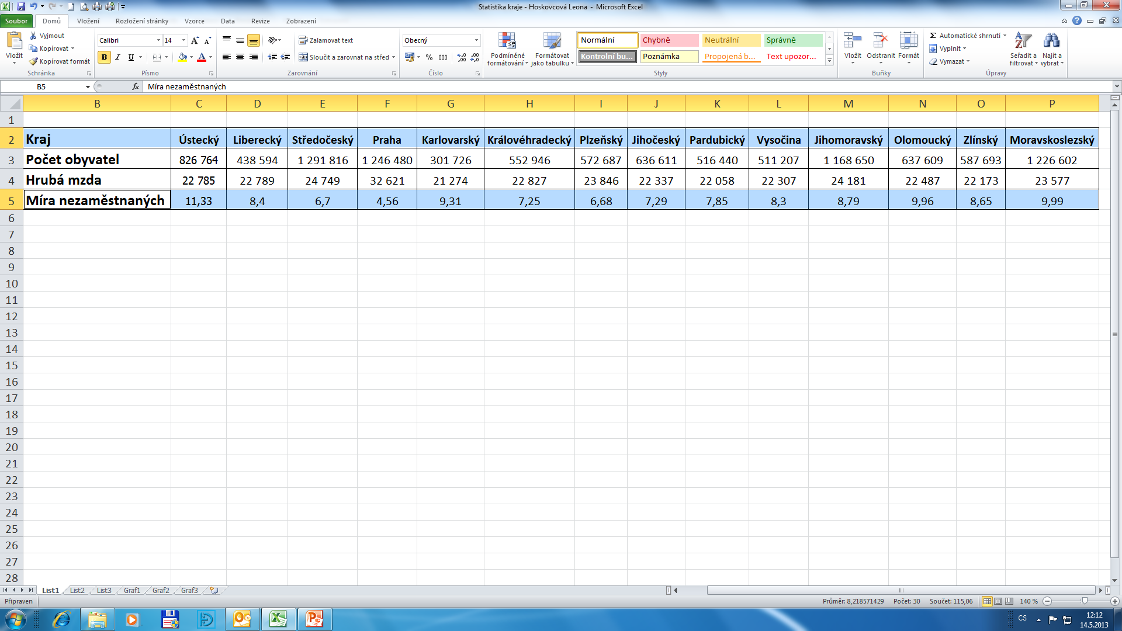
Označení dat pro tvorbu grafu
„Míra nezaměstnaných“

Slide 13
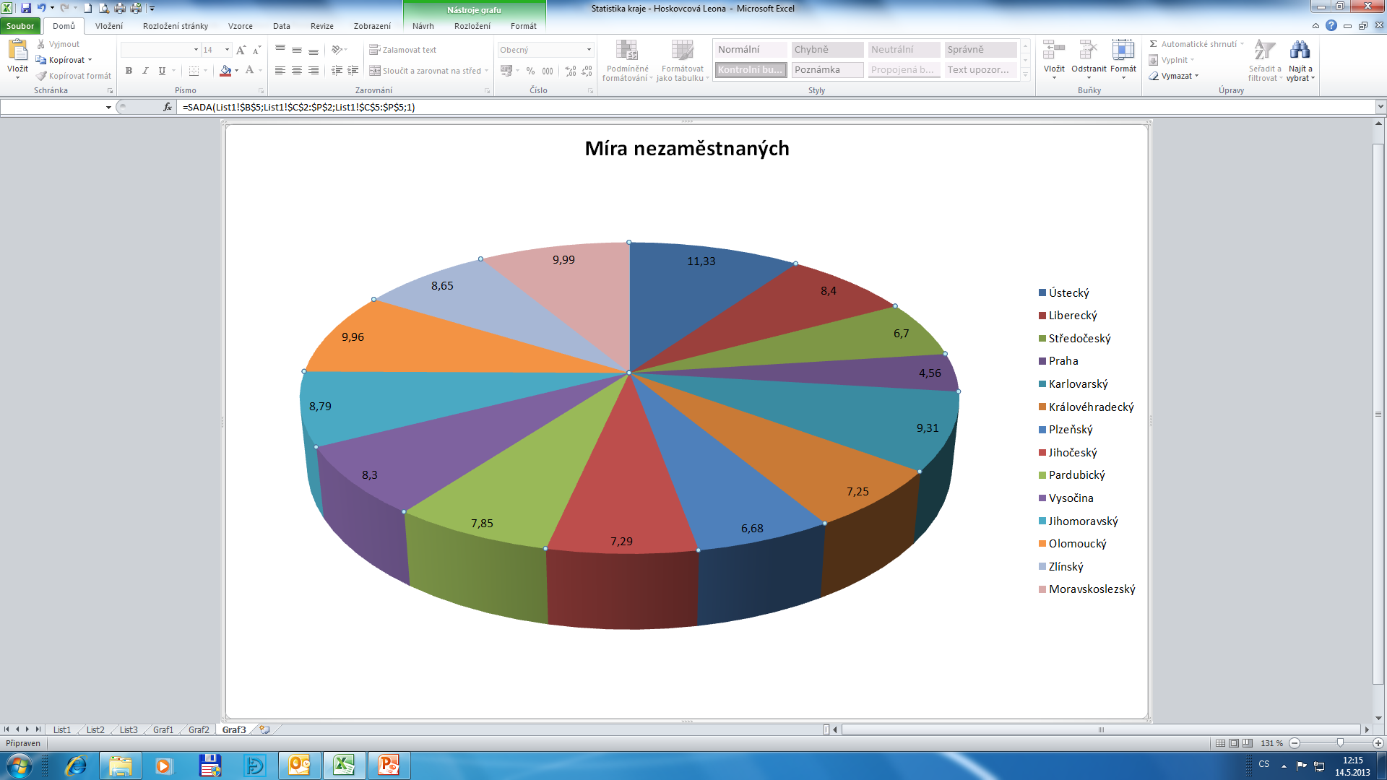
Graf „Míra nezaměstnaných“

Slide 14
Název projektu : Objevujeme svět kolem nás
Reg. číslo projektu: CZ.1.07/1.4.00/21.2040
Autor : Mgr. Martin Kolský
Období vytvoření výukového materiálu : duben 2013
Vzdělávací obor : Informatika pro 8. ročník
Anotace : Na základě této prezentace žáci vypracovávají tabulky a grafy v tabulkovém procesoru Excel.
Očekávaný výstup : Žák samostatně tvoří tabulky a vkládá grafy do tabulkového procesoru.
Obrazový zdroj : Microsoft® Office 2010 Proofing Tools

